Slide 2
Prof. Dr. Mustafa AKÇELİK
BİY (101) GENEL BİYOLOJİ

Slide 3
ANKARA ÜNİVERSİTESİ FEN FAKÜLTESİ BİYOLOJİ BÖLÜMÜ GENEL BİYOLOJİ (Campbell, 228-450) 2015/2016 Güz
ÜNİTE 2
BÖLÜM 12: HÜCRE DÖNGÜSÜ VE MİTOZ -228
ÜNİTE 3
BÖLÜM 13: MAYOZ VE EŞEYLİ YAŞAM DÖNGÜSÜ-248
BÖLÜM 14: MENDEL VE GEN KAVRAMI-262
BÖLÜM 15: KALITIMIN KROMOZOMAL TEMELİ-286
BÖLÜM 16: KALITIMIN MOLEKÜLER TEMELİ-305
BÖLÜM 17: GENDEN PROTEİNE-325
BÖLÜM 18: MİKROBİYAL MODELLER: VİRUS VE BAKTERİ GENETİĞİ-351
BÖLÜM 19: ÖKARYOTİK GENOMLARIN ORGANİZASYONU VE KONTROLÜ-381
BÖLÜM 20: DNA TEKNOLOJİSİ VE GENOMİK-396
BÖLÜM 21: GELİŞİMİN GENETİK TEMELİ-426

Slide 4
Hücre bölünmesi, üreme, büyüme ve tamirde görev alır
Eşeysiz Üreme | Eşeyli Üreme
Amaç: Hücre sayısını çoğaltmak ve genlerini yeni yavru hücrelere aktarmak, yenilenme ve tamir | Amaç: Üremek ve genlerini zitogata ve dolayısıyla yeni nesillere aktarmak
HER CANLI KENDİ BENZERİNİ YAPAR. | HER CANLI HEMEN HEMEN BENZERİNİ YAPAR.
Ebeveyn tek bir birey olup, tüm genlerinin kopyasını yavrularına aktarır. | Eşeysiz üremeden daha büyük varyasyonlar oluşur.
Tek hücreli ökaryotlarda eşeysiz olan mitoz bölünme ile DNA kopyaları çıkarılarak, yavru hücrelere aktarılır. | Yavru hücreler, 2 ebeveynden kalıtılan genlerin eşsiz kombinasyonlarına sahiptir.
Çok hücreli ökaryotlardan Örn: Hydra: denizanası, mitozla bölünüp tomurcuk m.g. Bu hücre kütlesi ana bireyden ayrılıp, küçük bir hydra oluşturur. | Klonlanandan farklı olarak yavrular hem kardeşlerinden hem de ebeveynlerinden kalıtsal farklılıklar gösterirler.
Yavruların genomu, ebeveynin genomunun tam bir kopyasıdır (özdeşidir). | Kalıtsal varyasyonlar, eşeyli üremenin bir sonucudur.
Klon: Eşeysiz çoğalan bireyin genetik olarak birbirinin aynısı bireyler oluşturduğu topluluk Örn: Bir bakteri popülasyonu
Mutasyon: DNA’da oransal olarak nadiren oluşan baz sayı ve sıra değişiklikleridir.

Slide 5
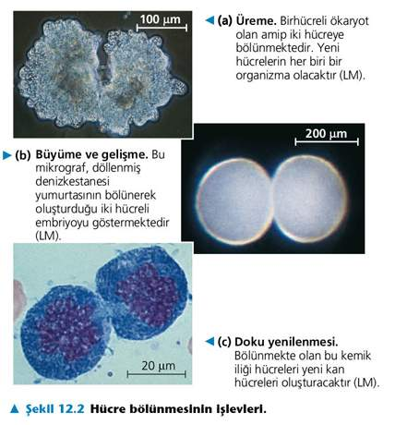
HÜCRE DÖNGÜSÜ VE MİTOZ

Slide 6
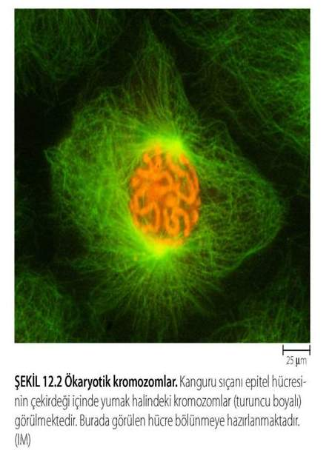
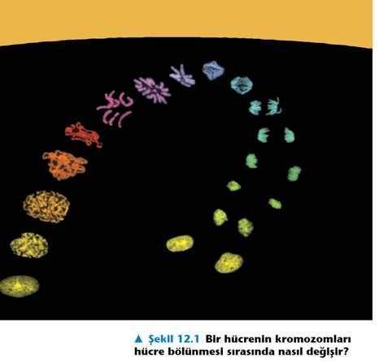
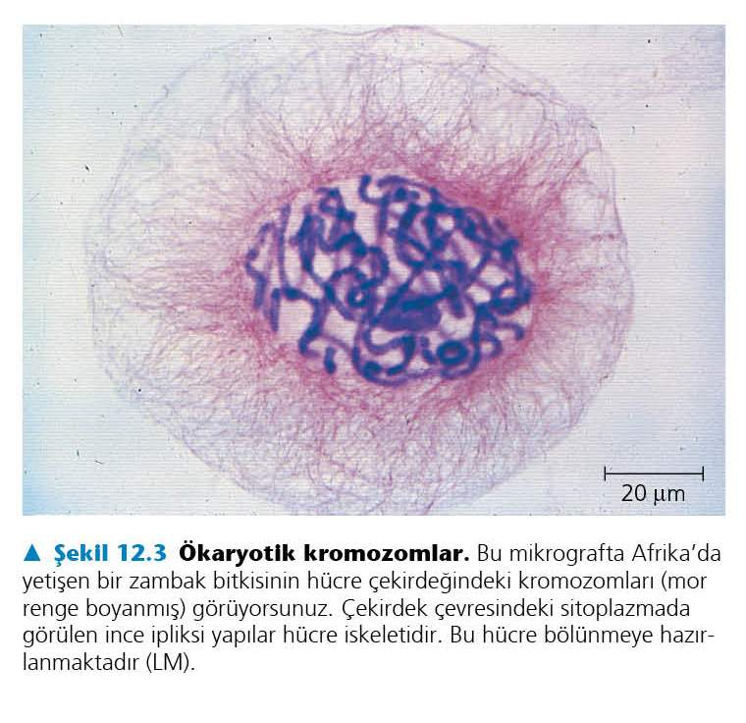
Genom,
Kromozomlar,
İnsan soma
hücreleri 46
Gamet hücreleri 23 kromozom içerir
DNA 3 m.

Slide 7
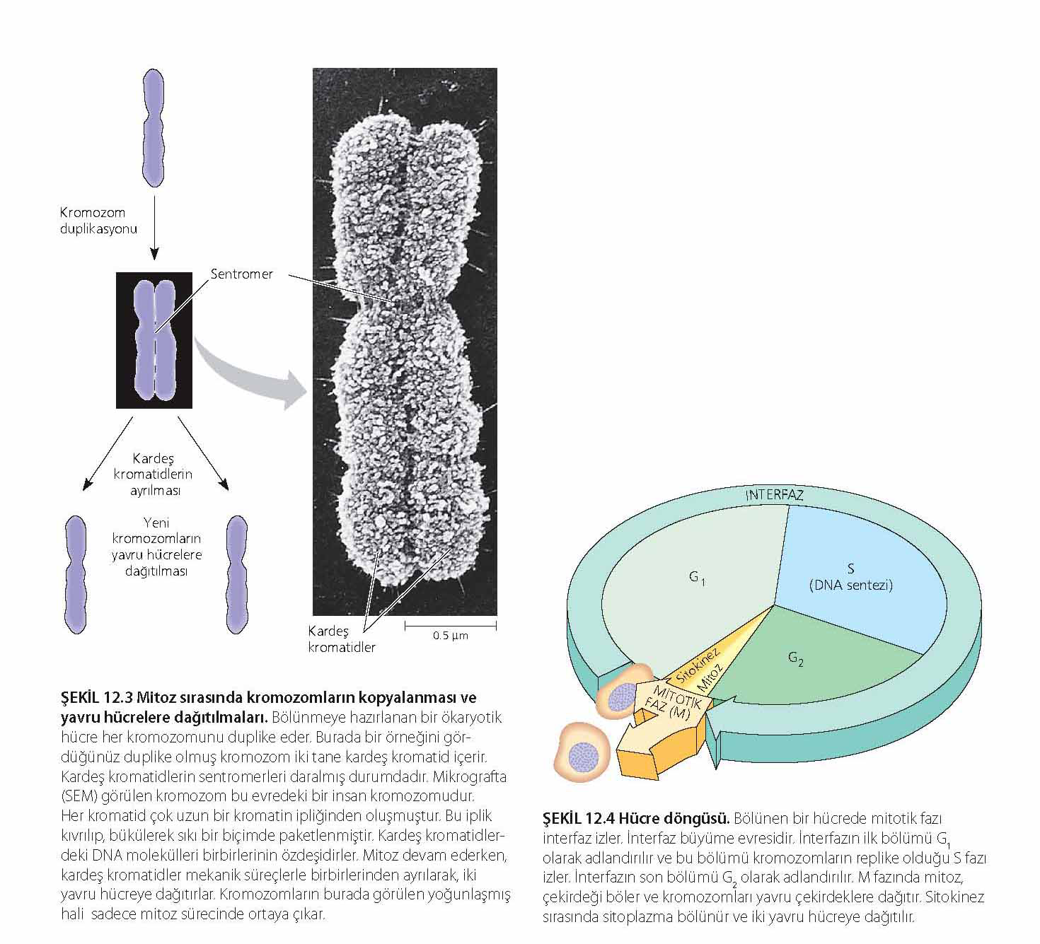
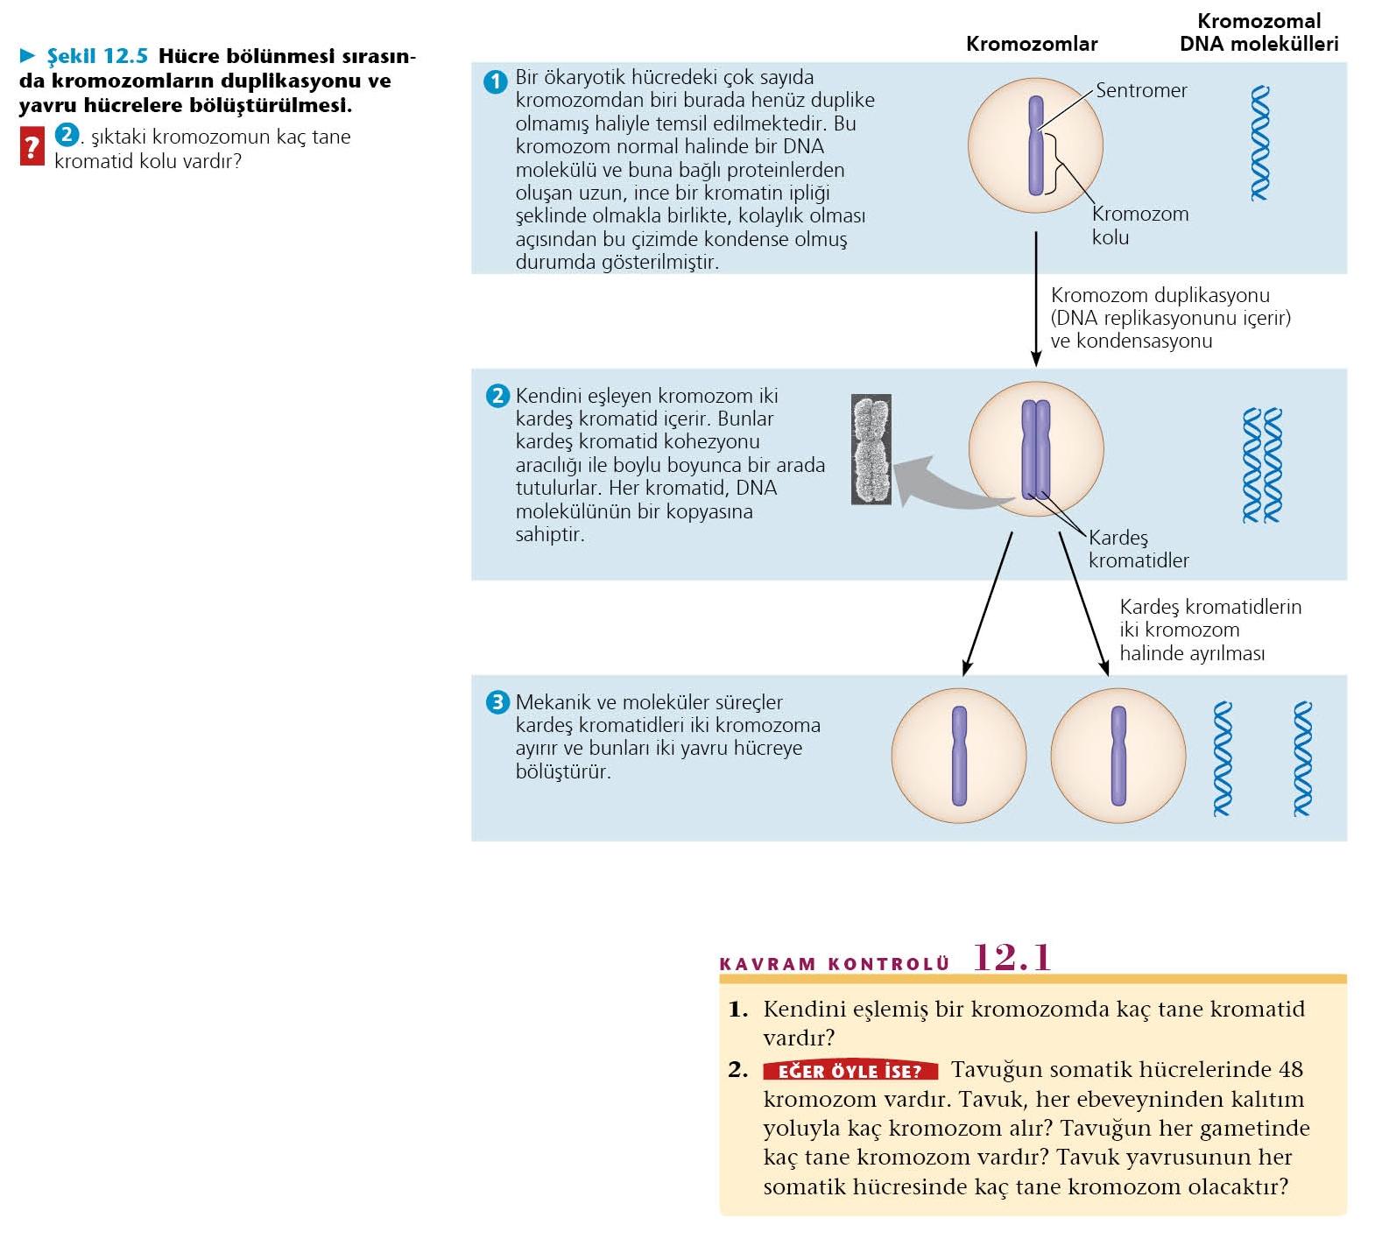
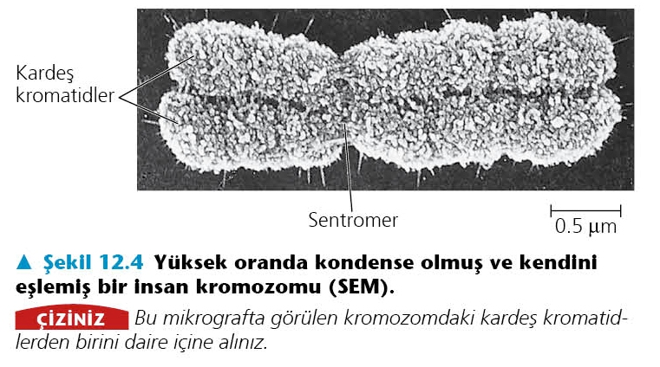
HÜCRE DÖNGÜSÜ VE MİTOZ (KROMATİN,KARDEŞ KROMATİTLER, HOMOLOG KROMOZOMLAR, KROMOZOM KONDENSASYONU)

Slide 8
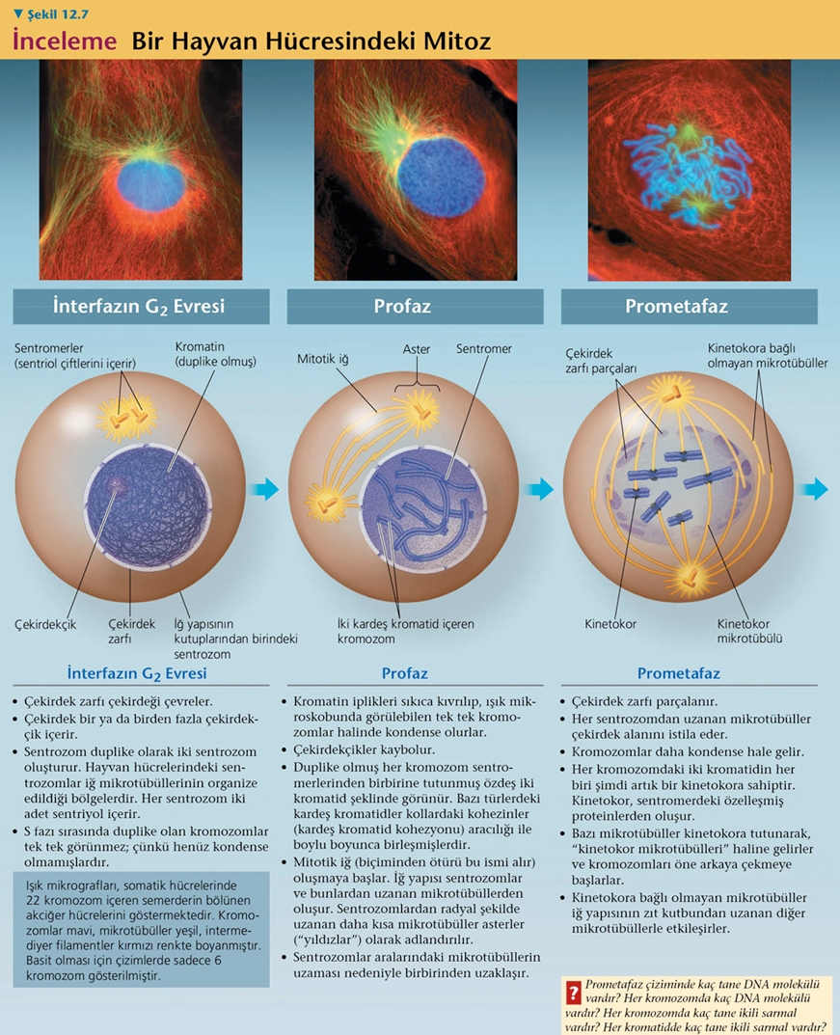
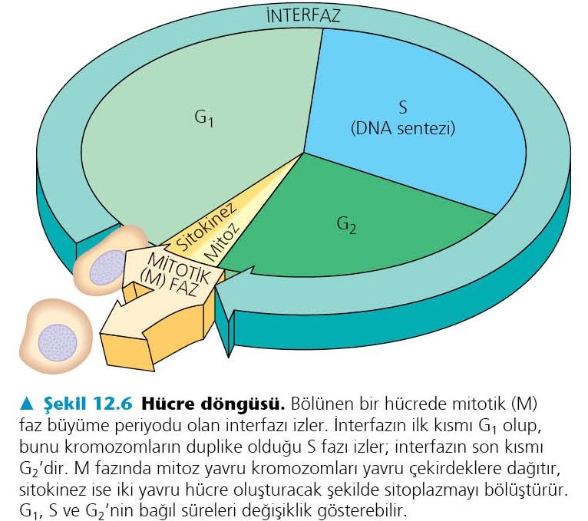
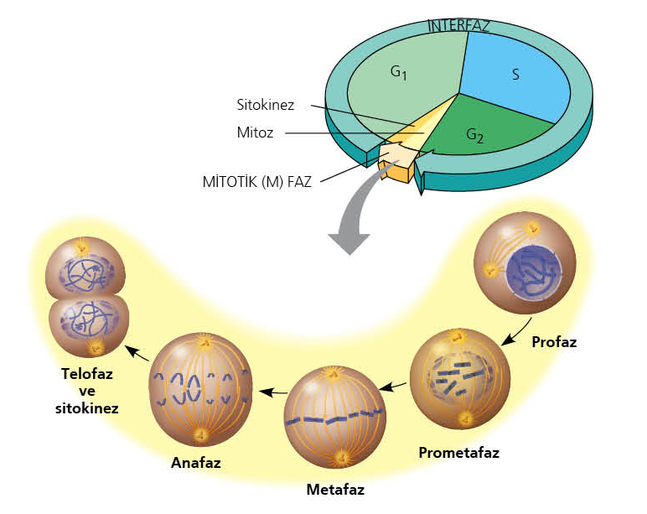
HÜCRE DÖNGÜSÜ VE MİTOZ

Slide 9
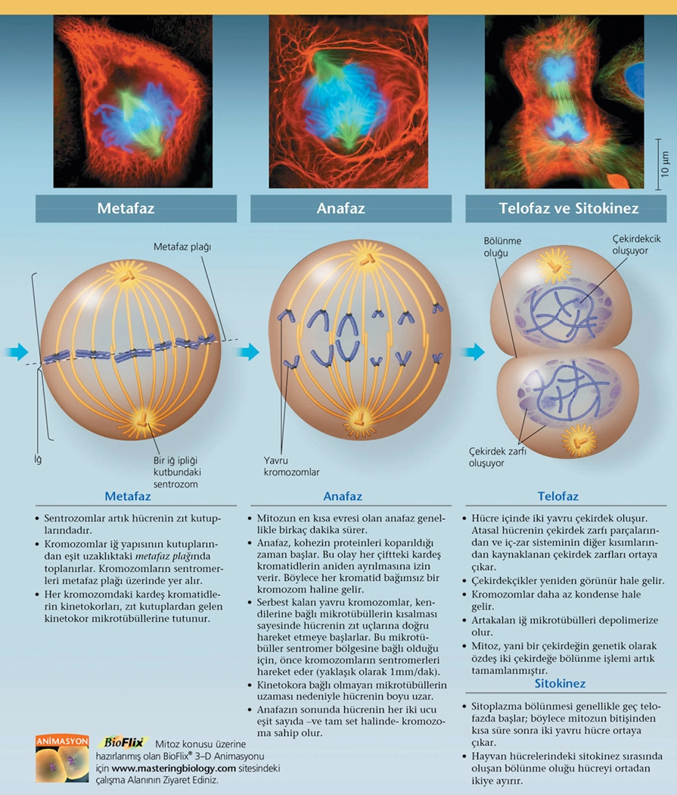
HÜCRE DÖNGÜSÜ
VE MİTOZ
Sentrozom: Mikrotübül
organize edici merkez,
İnterfazda sentriol eşlenir.
Kinetekorlara bağlanarak iğ ipliklerini
Oluşturur.

Slide 10
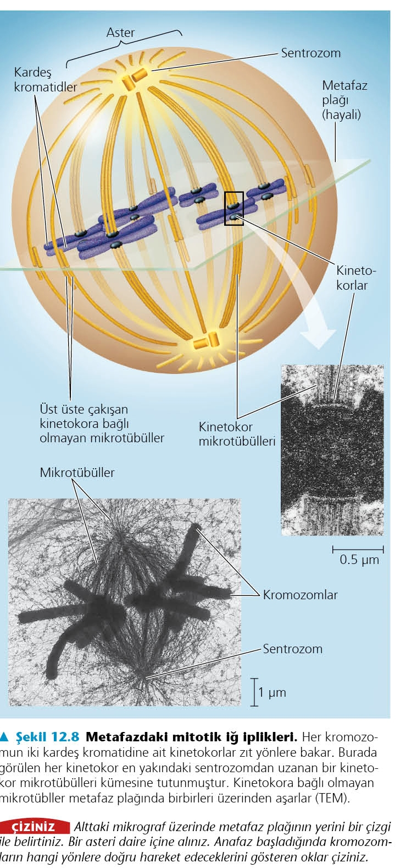
HÜCRE DÖNGÜSÜ
VE MİTOZ
Kinetokor: Hücrenin iki kutbundaki sentrozomlardan uzanan mikrotübül demetleri, metafazda hücrenin ortasına doğru uzanır.
Kromozomun her iki kromatidi de KİNETOKOR denen ve sentromer bölgesinde yerleşmiş olan özelleşmiş protein moleküllerine sahiptir.
Kinetokora bağlı olmayan mikrotübüller: üst üste çakışır ve hücrenin zıt kutbundan gelen kendi benzeri ile çakışır.
Kinetokora bağlı mikrotübüller: Kinetokorlara tutunup, kromozomların titrek hareketlerine başlamalarına neden olur.
Kinetokora tüm kromozomlar tutunana kadar anafaz safhasına geçilmez.

Slide 11
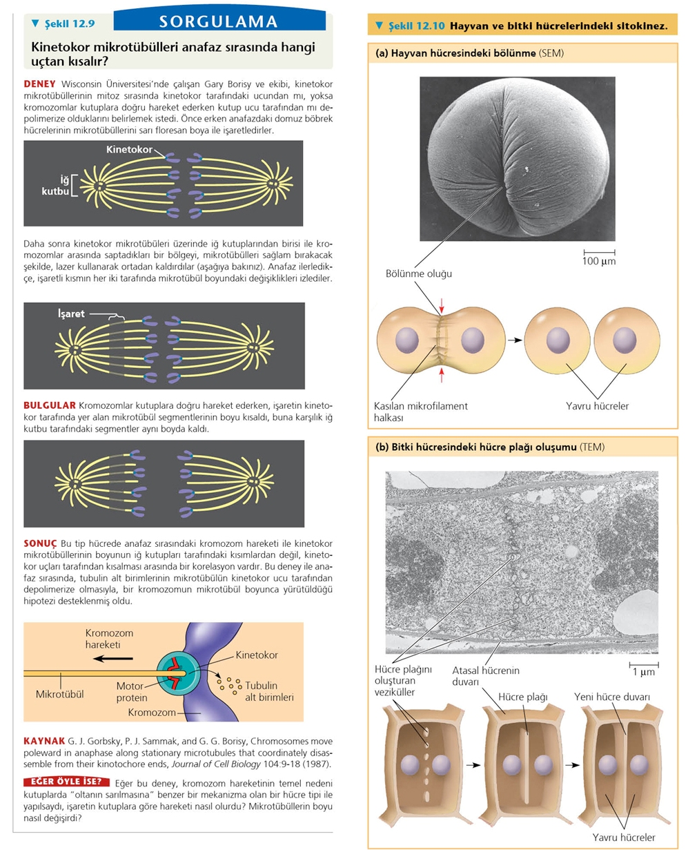
HÜCRE DÖNGÜSÜ VE
MİTOZ
SİTOKİNEZ: Aktin ve miyozin
Mikroflamentlerinin oluşturduğu
Kasılabilen halka (hücre plağı)
hücre hareketinden sorumlu
proteinler aracılığı ile iki ayrı hücre
Oluşana kadar derinleşir

Slide 12
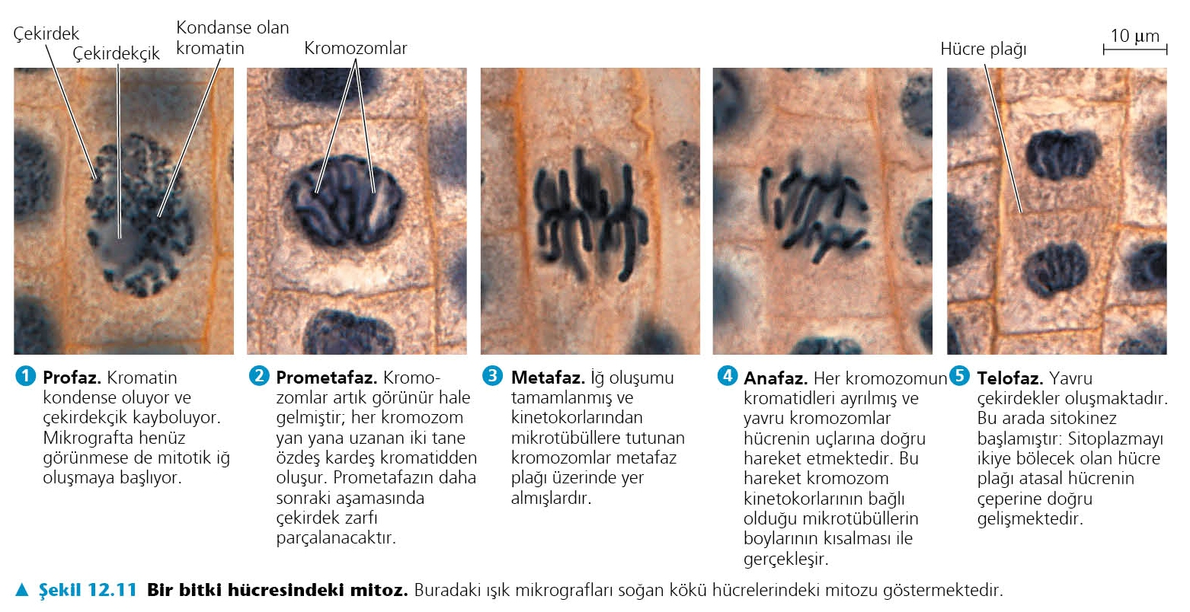
HÜCRE DÖNGÜSÜ VE MİTOZ (BİTKİ HÜCRESİNDE HÜCRE PLAĞININ OLUŞUMU

Slide 13
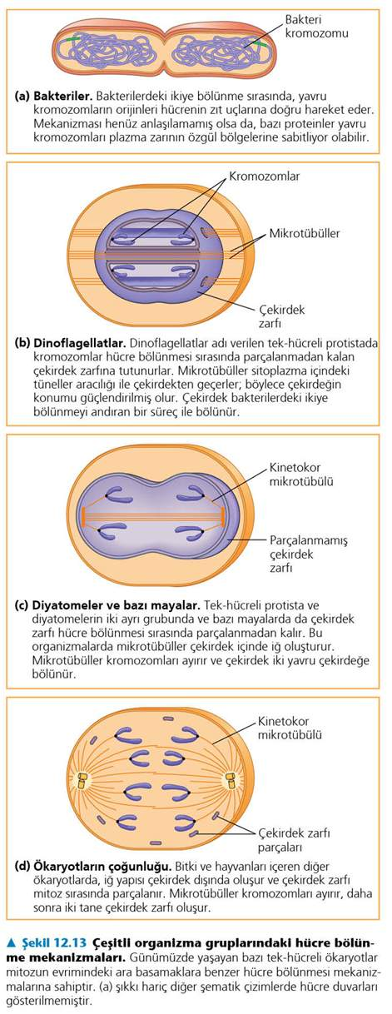
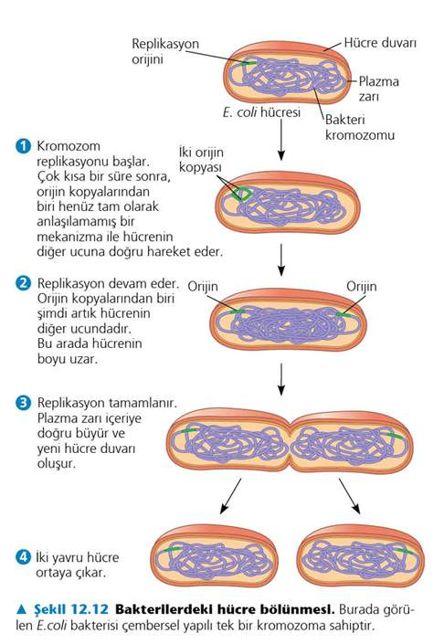
HÜCRE DÖNGÜSÜ VE MİTOZ
(PROKARYOTLAR)

Slide 14
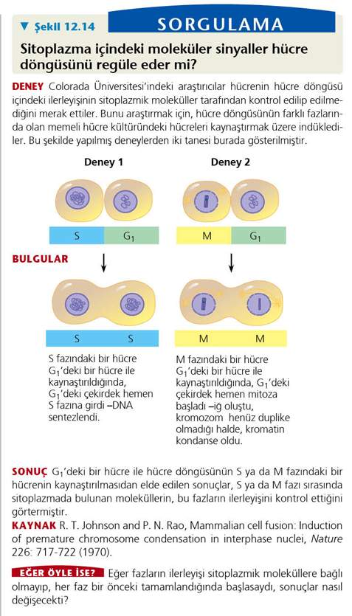
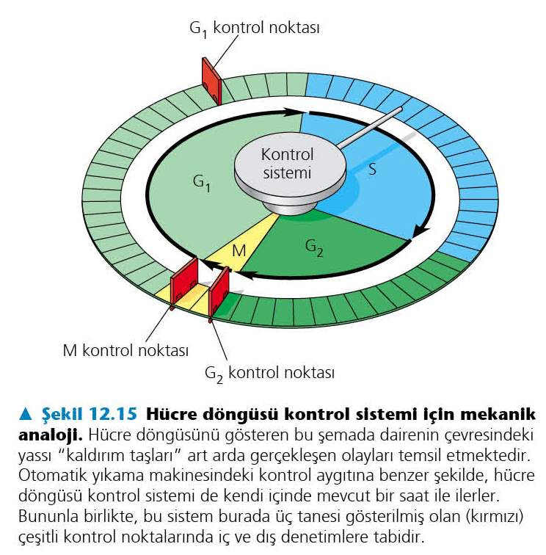
HÜCRE DÖNGÜSÜ VE MİTOZ
Hücre döngüsündeki kontrol noktaları

Slide 15
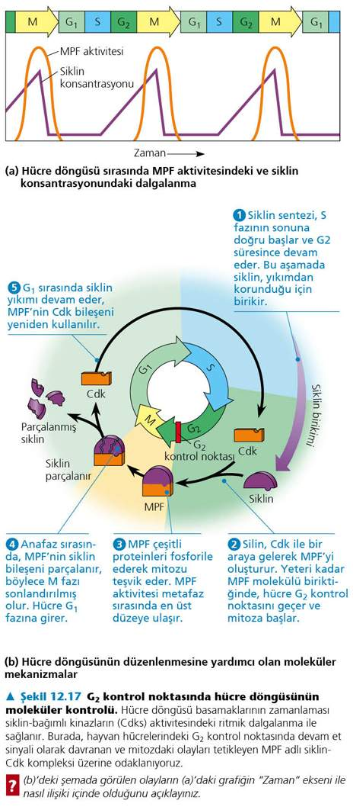
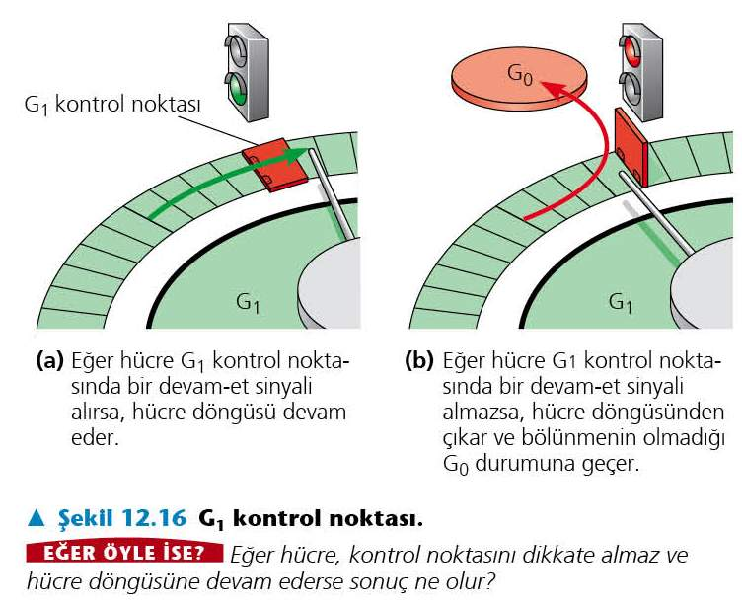
HÜCRE DÖNGÜSÜ VE
MİTOZ
Hücre döngüsündeki stoplazmik kimyasal sinyaller:
Protein kinazlar- G1 ve G2 kontrol noktalarında devam sinyali
Siklinler: İnterfazda yüksek, mitozda düşük
Siklin-bağımlı kinazlar (Cdk)
MPF (maturation (M-phase) promoting factor

Slide 16
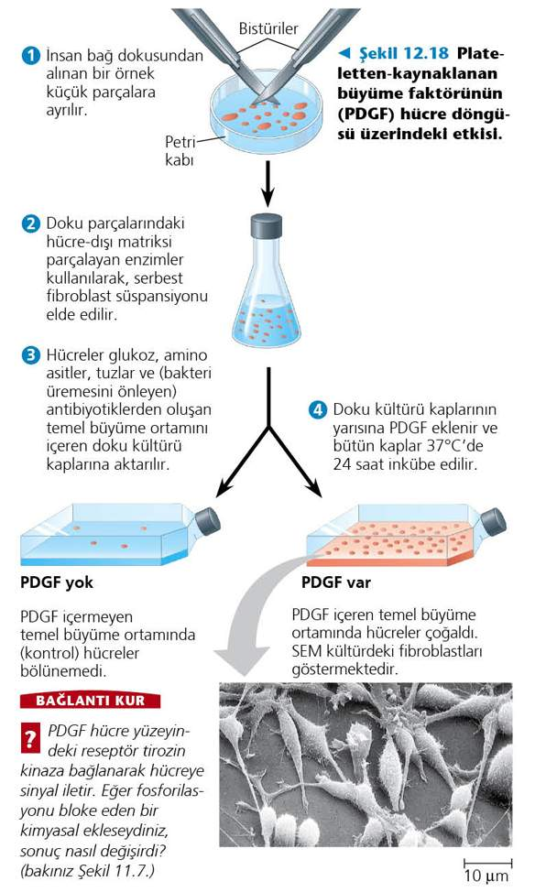
HÜCRE DÖNGÜSÜ
VE MİTOZ
Kinetekor sinyalleri, ayrılma metafaz plağı
Oluşmadan başlamaz,
Büyüme faktörleri:vücut hücreleri tarafından
Diğer hücreleri bölünmeye sevketmek için
Üretilen ve salınan proteinler

Slide 17
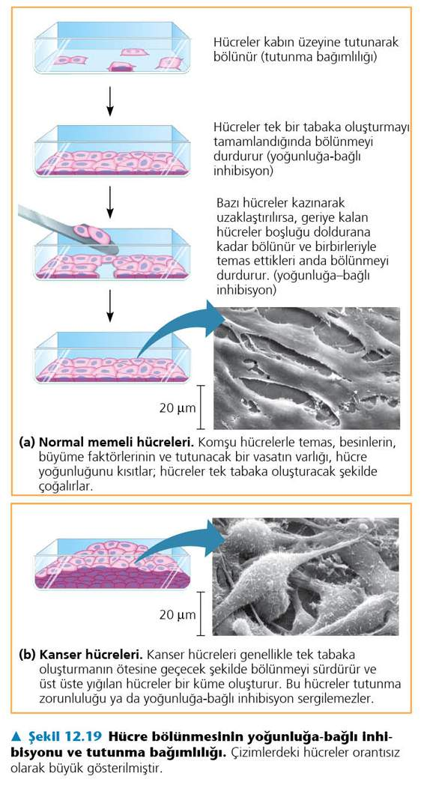
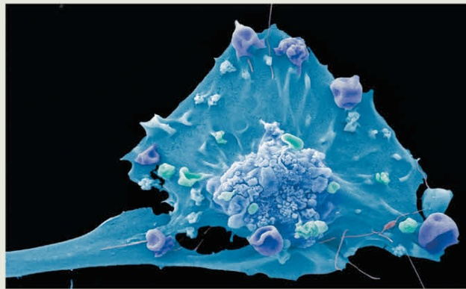
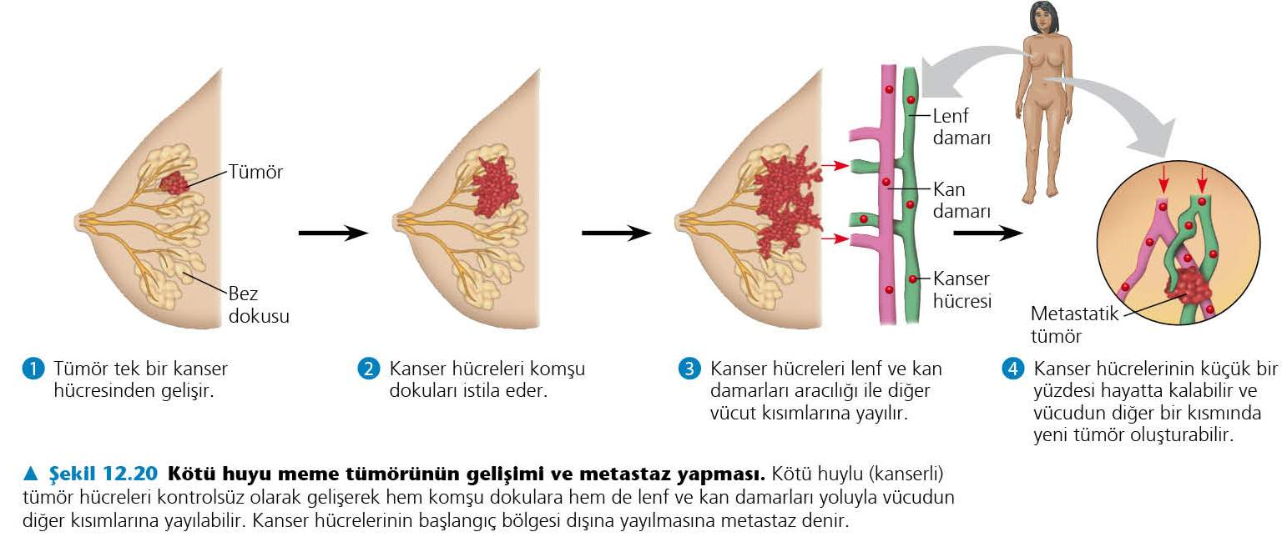
HÜCRE DÖNGÜSÜ VE MİTOZ

Slide 18
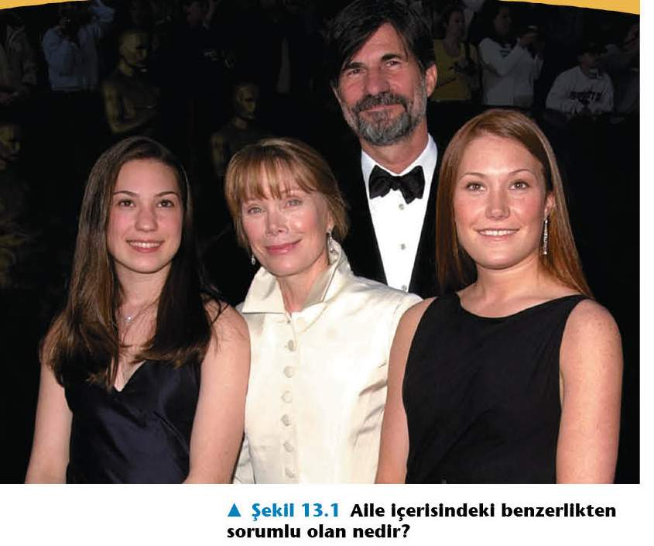
MAYOZ VE EŞEYLİ YAŞAM DÖNGÜSÜ
Gwyneth Paltrow ve ailesi

Slide 19
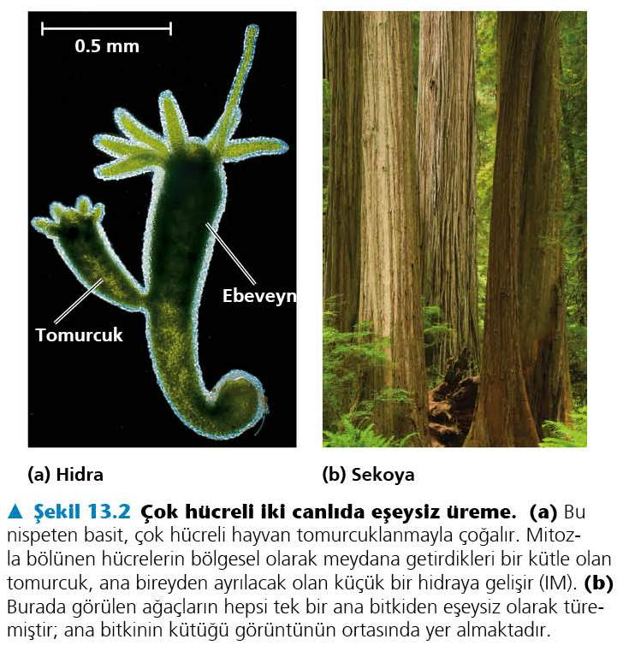
MAYOZ VE EŞEYLİ YAŞAM DÖNGÜSÜ

Slide 20
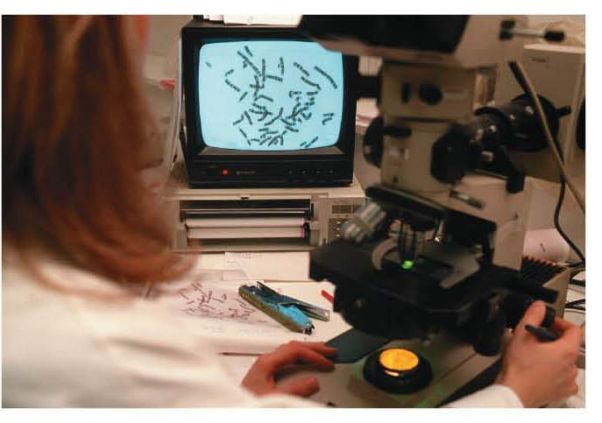
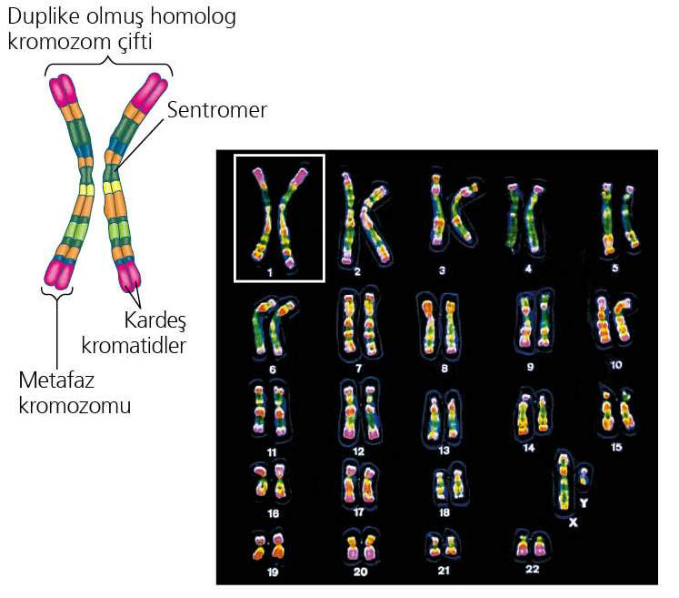
MAYOZ VE EŞEYLİ YAŞAM DÖNGÜSÜ
Şekil 13.3. İnsan karyotip analizi

Slide 21
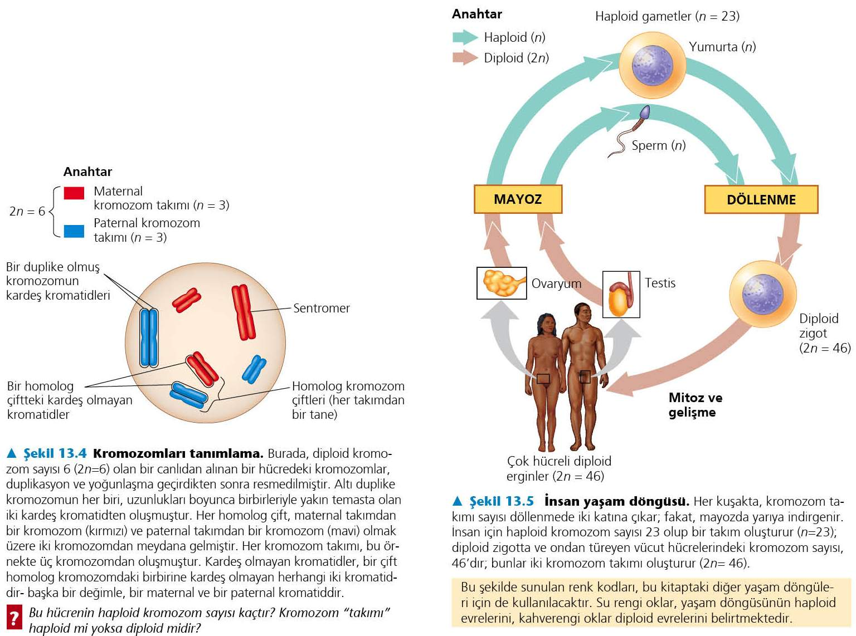
MAYOZ VE EŞEYLİ YAŞAM DÖNGÜSÜ

Slide 22
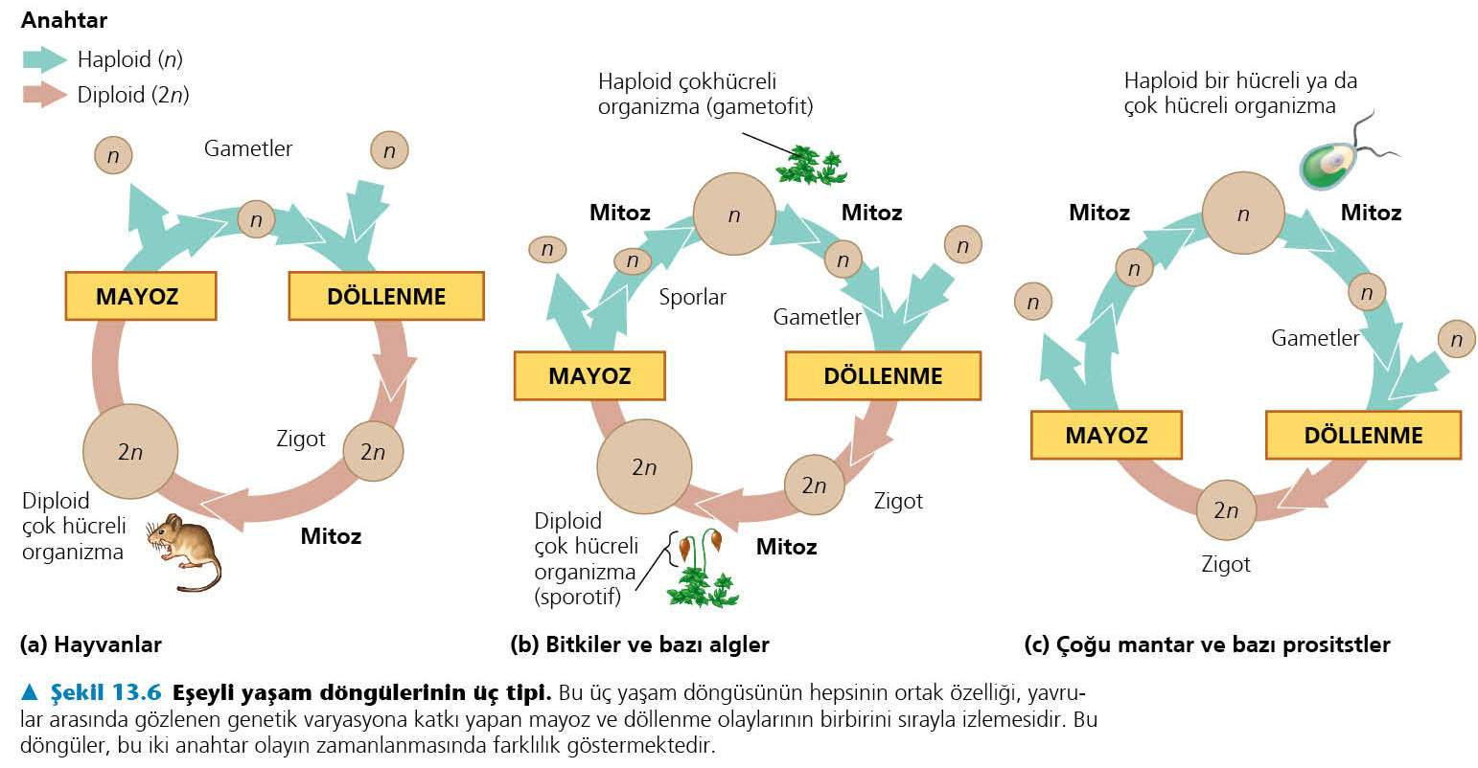

Slide 23
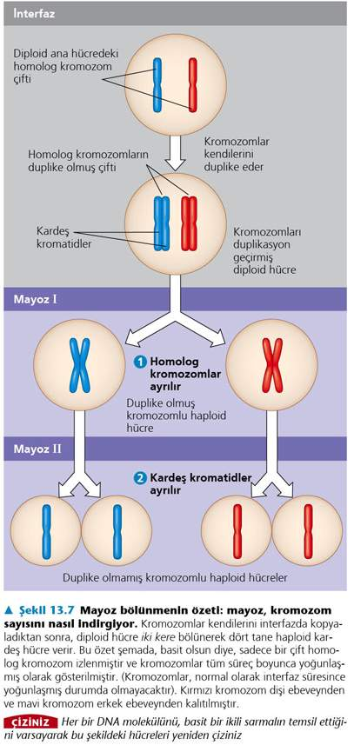
MAYOZ VE EŞEYLİ YAŞAM DÖNGÜSÜ

Slide 24
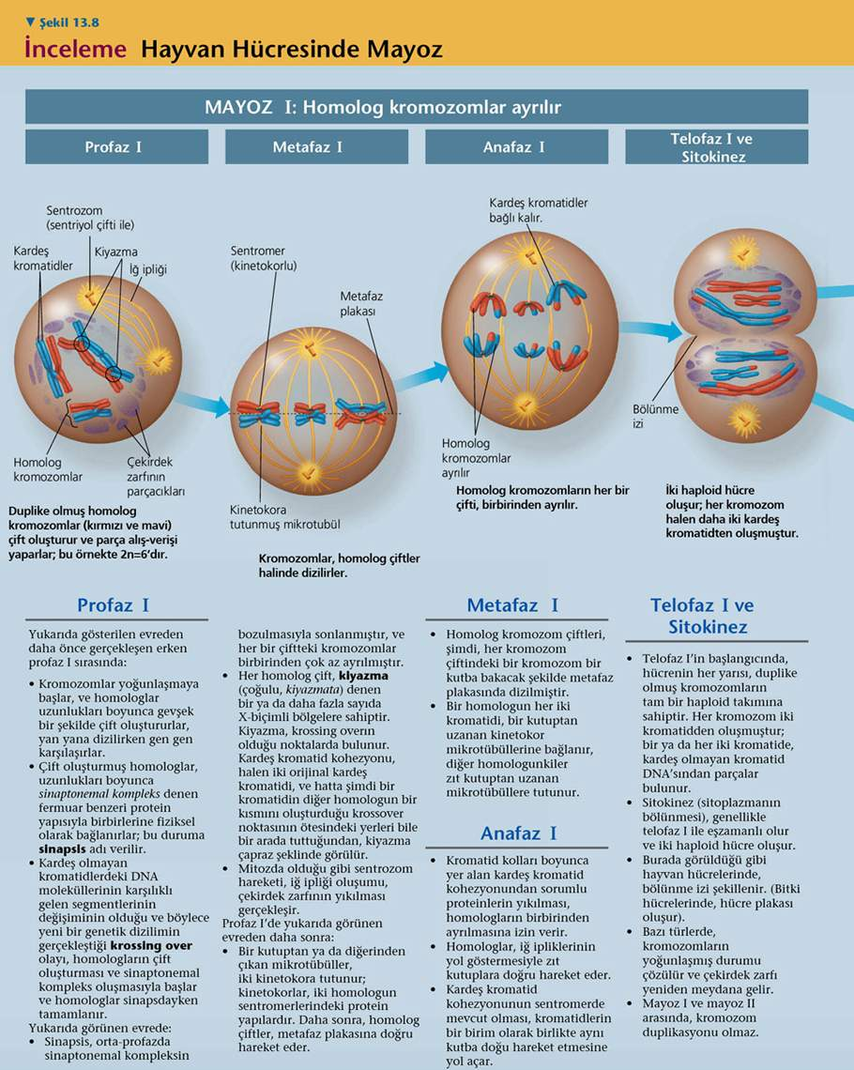
MAYOZ VE EŞEYLİ YAŞAM DÖNGÜSÜ

Slide 25
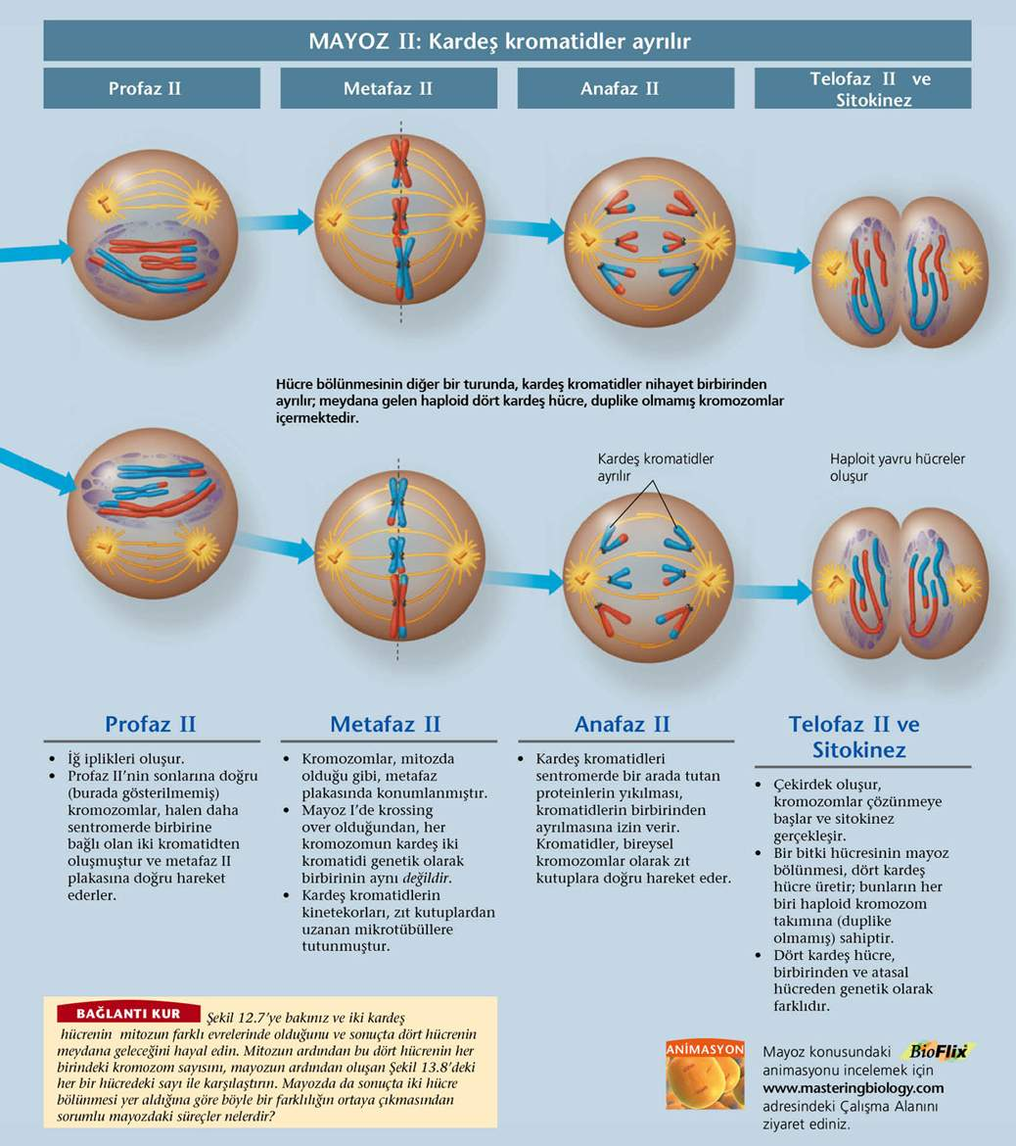
MAYOZ VE EŞEYLİ YAŞAM DÖNGÜSÜ

Slide 26
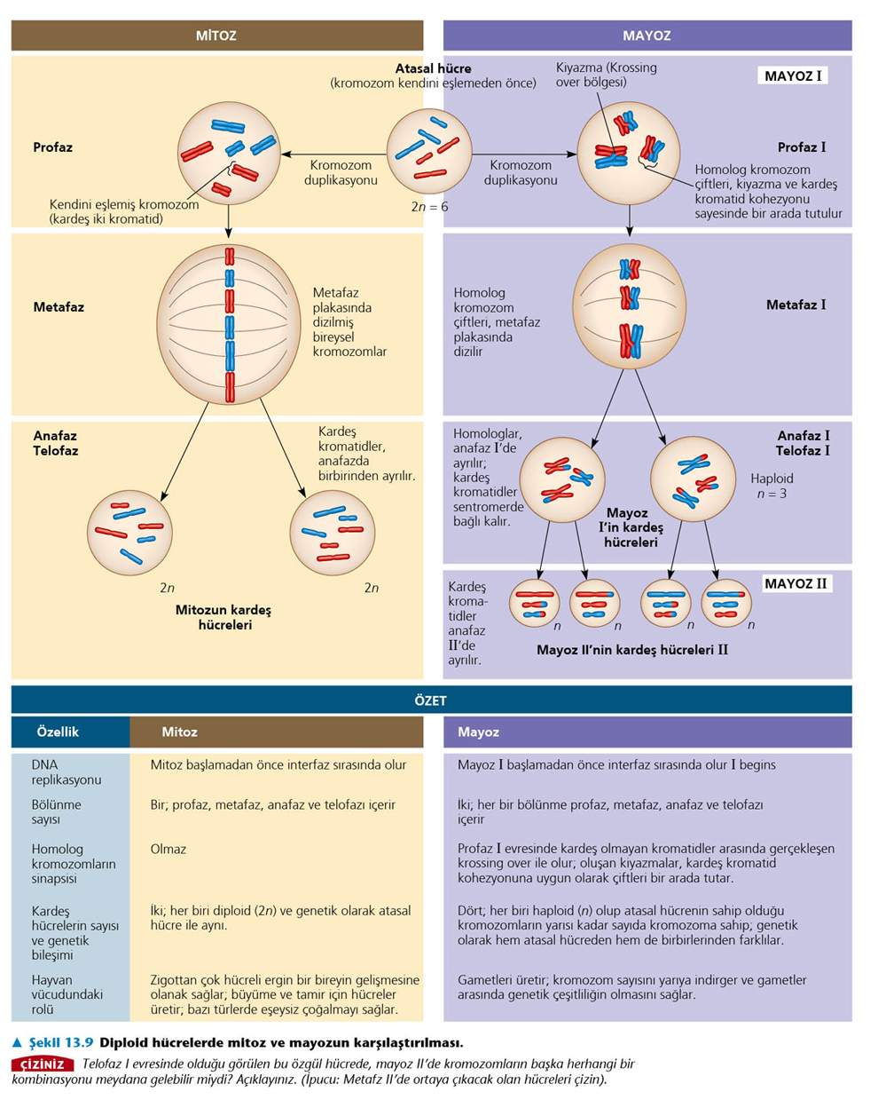
MAYOZ VE EŞEYLİ YAŞAM DÖNGÜSÜ
Krossing over ile parça değişimi sonucu oluşan rekombinant kromozomlar

Slide 27
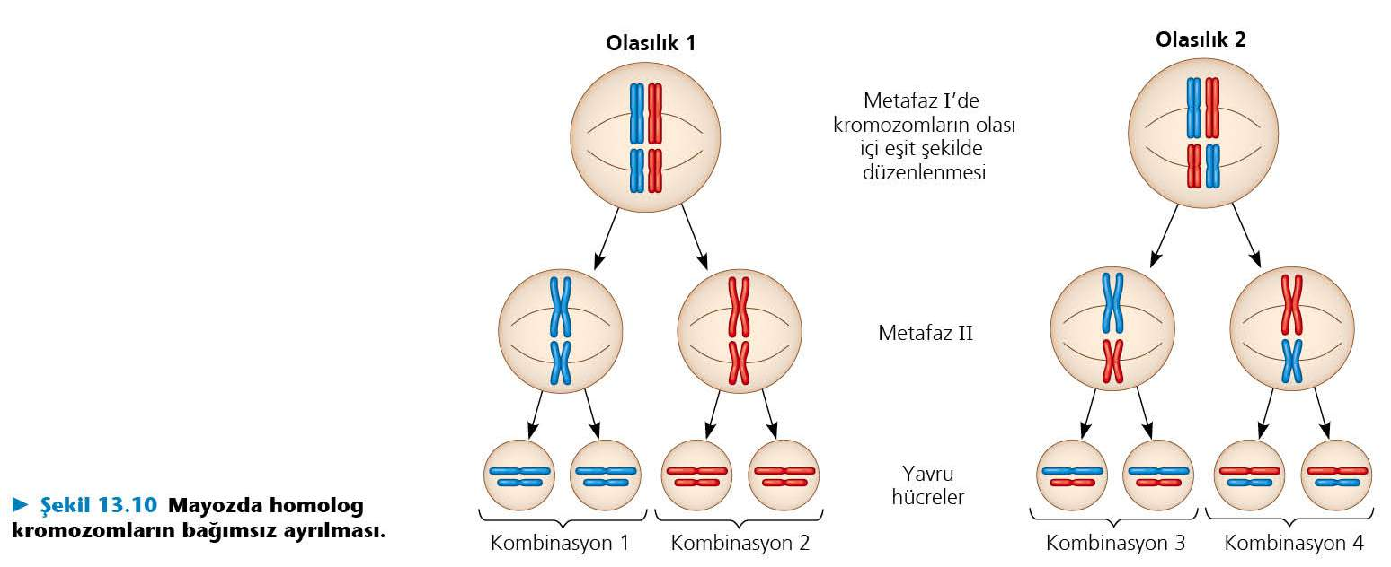
MAYOZ VE EŞEYLİ YAŞAM DÖNGÜSÜ

Slide 28
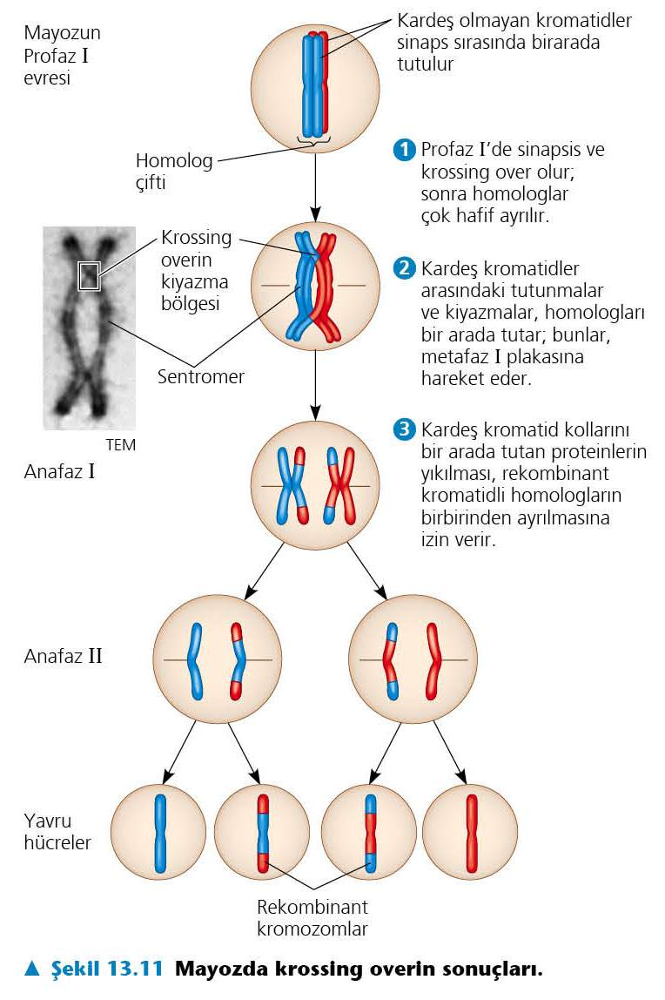
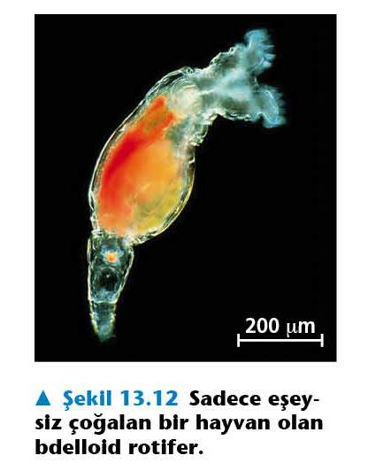
MAYOZ VE EŞEYLİ YAŞAM DÖNGÜSÜ

Slide 29
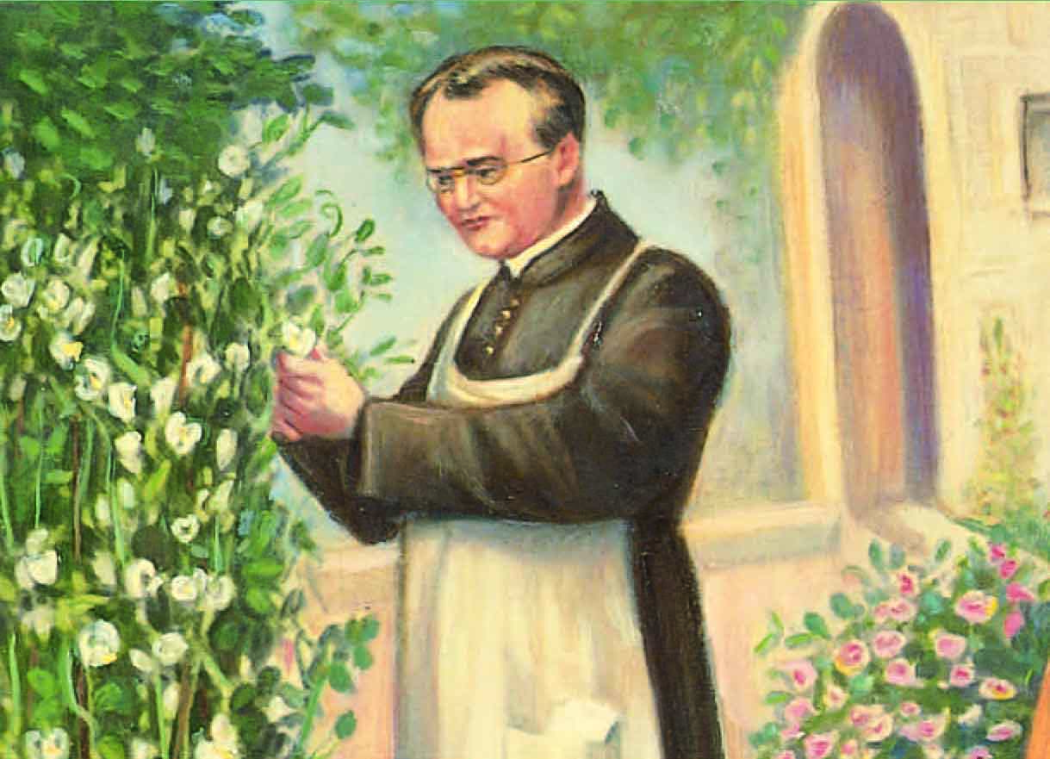
MENDEL VE GEN KAVRAMI

Slide 30
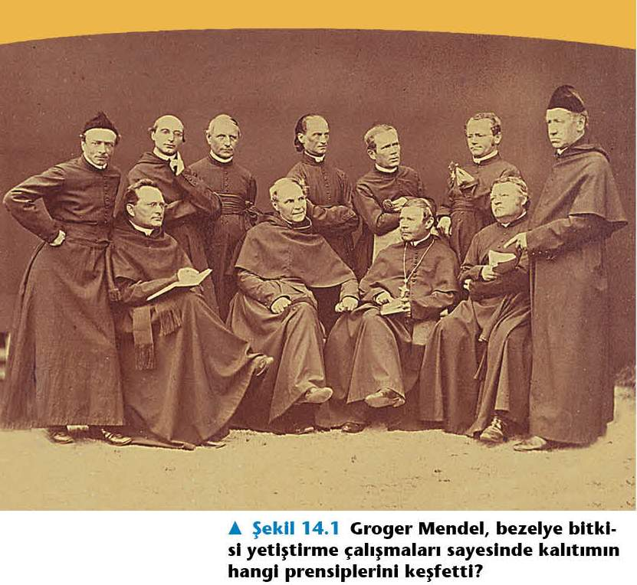
MENDEL VE GEN KAVRAMI

Slide 31
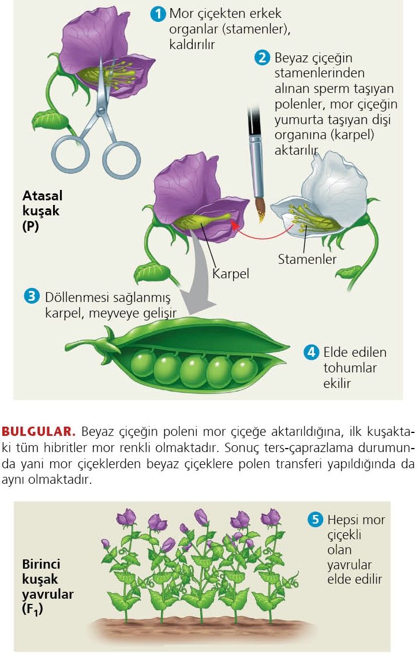
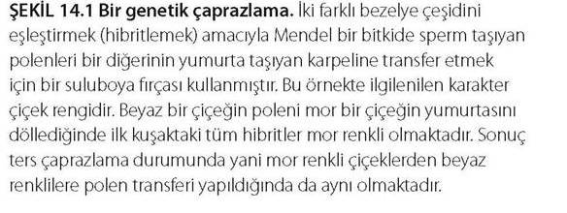
MENDEL VE GEN KAVRAMI
Karakter: Aktarılabilen her bir
fenotip
Özellik: Karakterlerin alternatif
formları
Arı Döl: Kendi kendine döllendiğinde tüm
tohumlarda aynı karakterin görüldüğü birey
Hibridizasyon (çaprazlama): Arı döl iki çeşidin
çaprazlanması
F1 (Filial, Oğul)Kuşağı: Arı döllerin çaprazlanması sonucu oluşan kuşak
F2 Kuşağı : F1 kuşağının kendi içinde çaprazlanması
ile oluşan kuşak

Slide 32
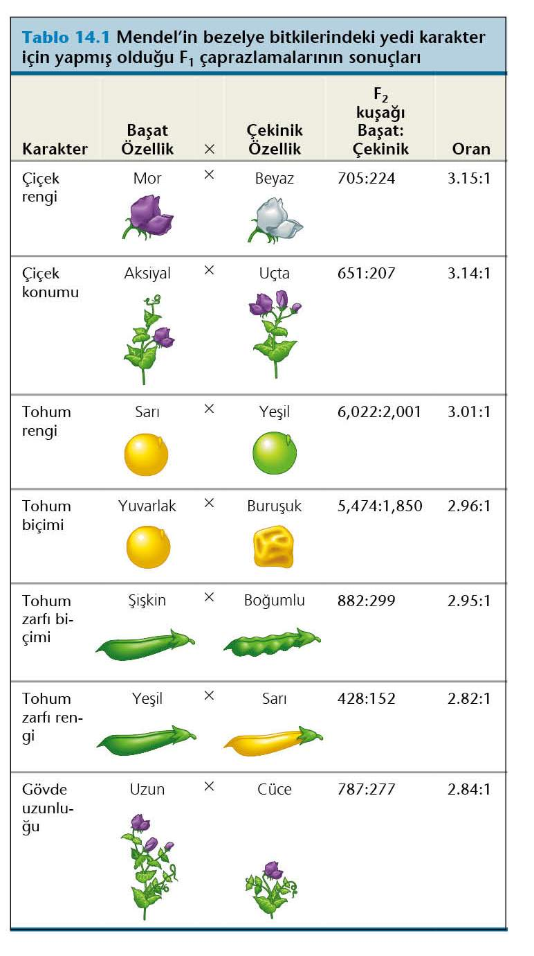
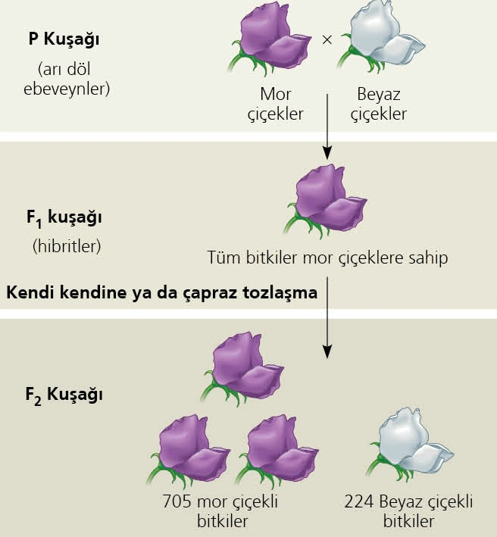
MENDEL VE GEN KAVRAMI

Slide 33
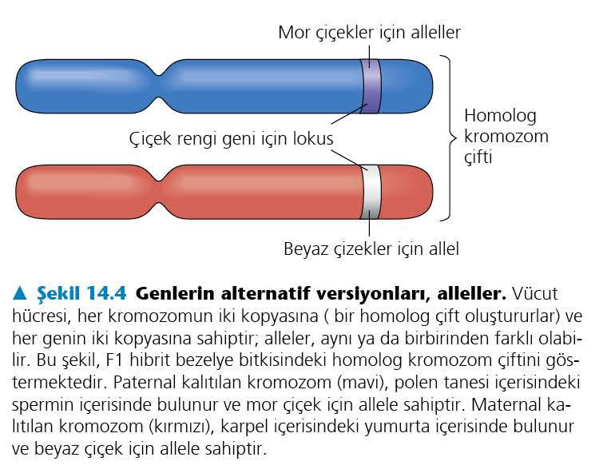
MENDEL VE GEN KAVRAMI
Gen ve Allel=
Karakter ve Özellik
Homozigot: Bir genin bir çift özdeş allellerini taşıyan canlı
Heterozigot: Bir gen bakımından iki farklı alleli olan canlı
Fenotip: Bir çanlının görünür özellikleri
Genotip: Bir canlının genetik bileşimi

Slide 34
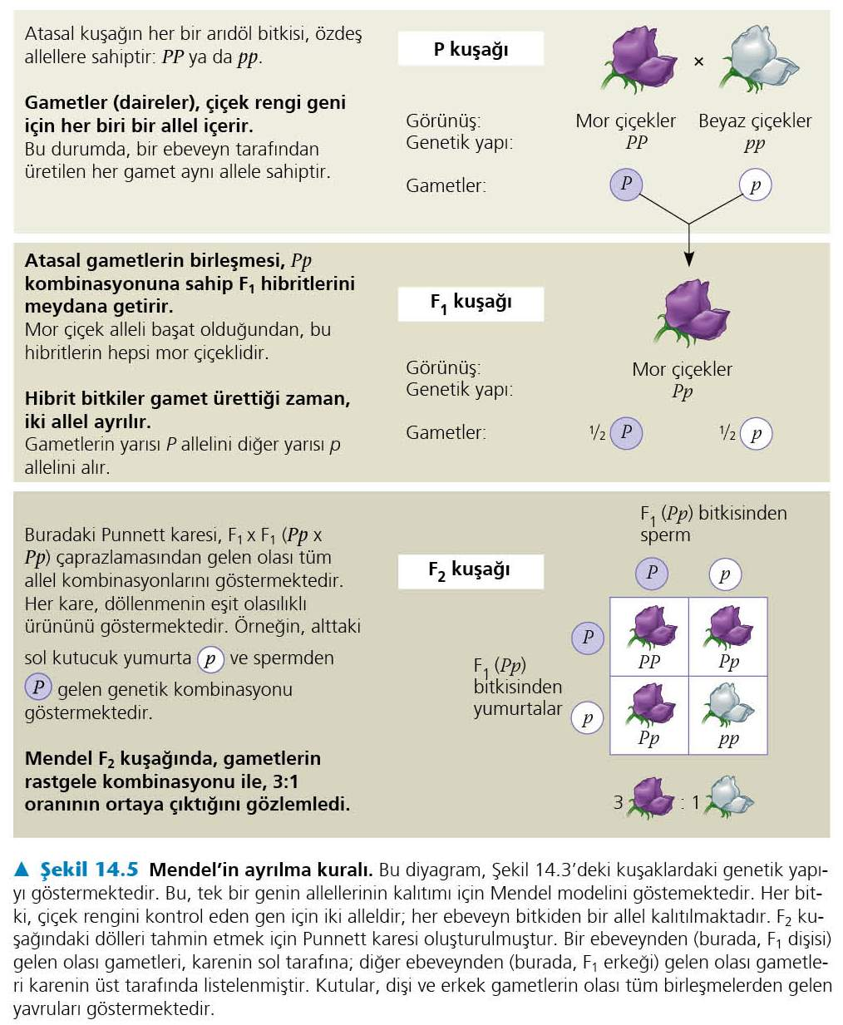
MENDEL VE GEN KAVRAMI
Gen, Allel, Homozigot,
Heterozigot, Çaprazlama,
Genotip ve Fenotip
Punnet karesi

Slide 35
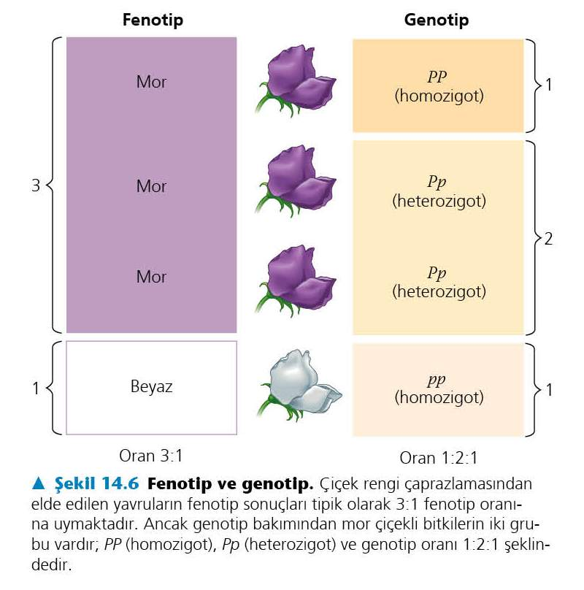
MENDEL VE GEN KAVRAMI

Slide 36
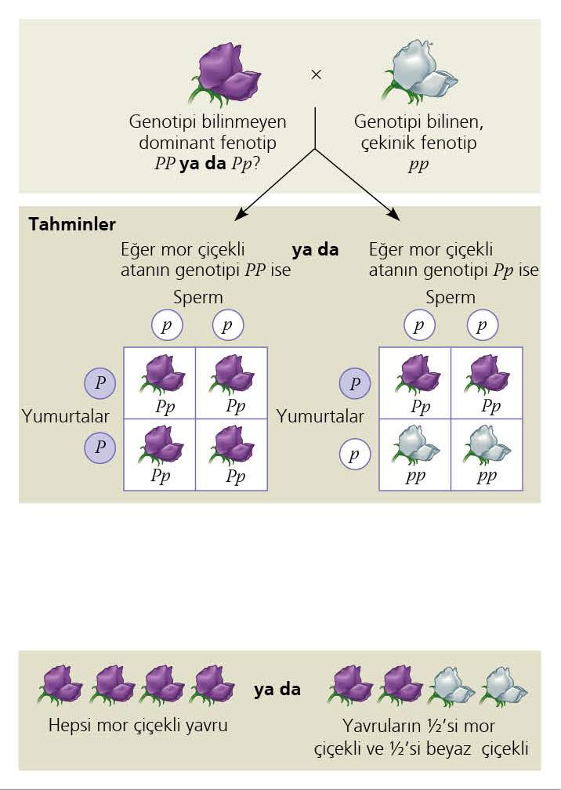
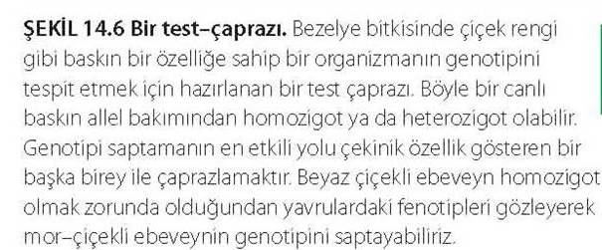
MENDEL VE
GEN KAVRAMI
Monohibrit, Dihibrit, trihibrit
Çaprazlamalar ve Test Çaprazı

Slide 37
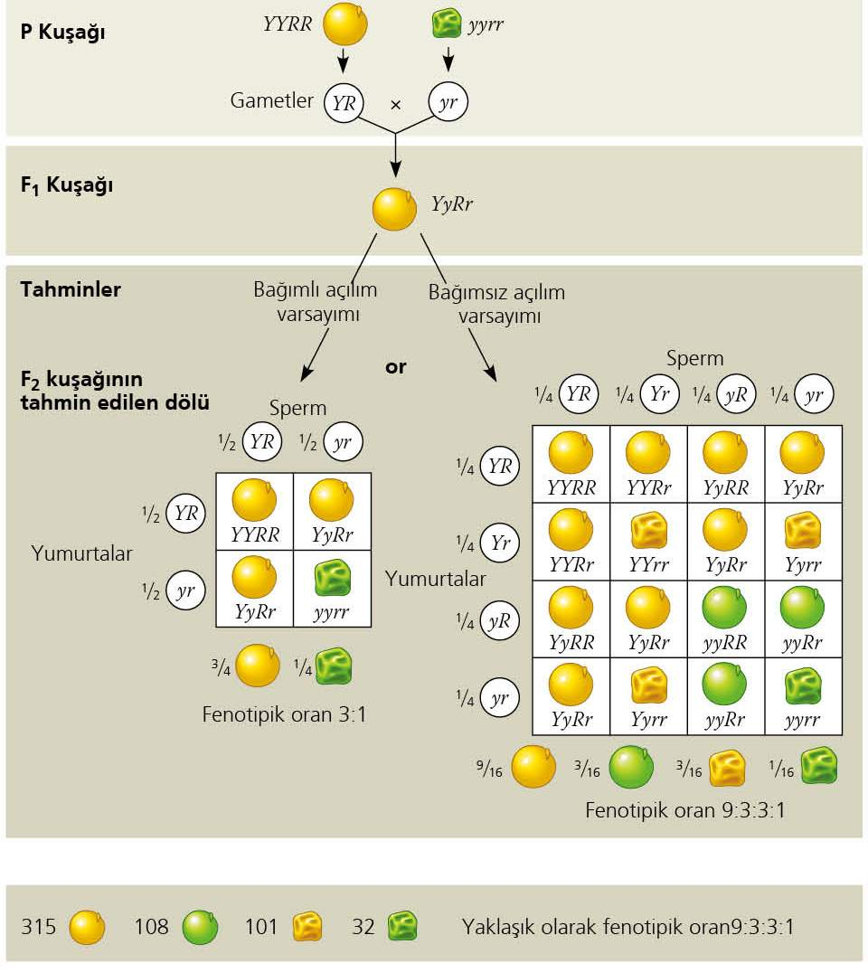
MENDEL VE GEN KAVRAMI
İki karakter varsa, 2² = 1/ 4 ihtimalle gamet oluşumu
Yy X Yy Rr X Rr
YY Yy Yy yy RR Rr Rr rr
1/4 2/4 1/4 1/4 2/4 1/4
Mendel YASALARI
1 Yasa: Bağımsız Açılım:
Her karakterin iki alleli gamet
Oluşumu esnasında ayrılır
2 Yasa: Bağımsız Dağılma: Farklı
kromozomlar üzerindeki alleller
gamet oluşumunda bağımsız dağılır
3 Allelik yapı
4. Dominant resesif
yoksa

Slide 38
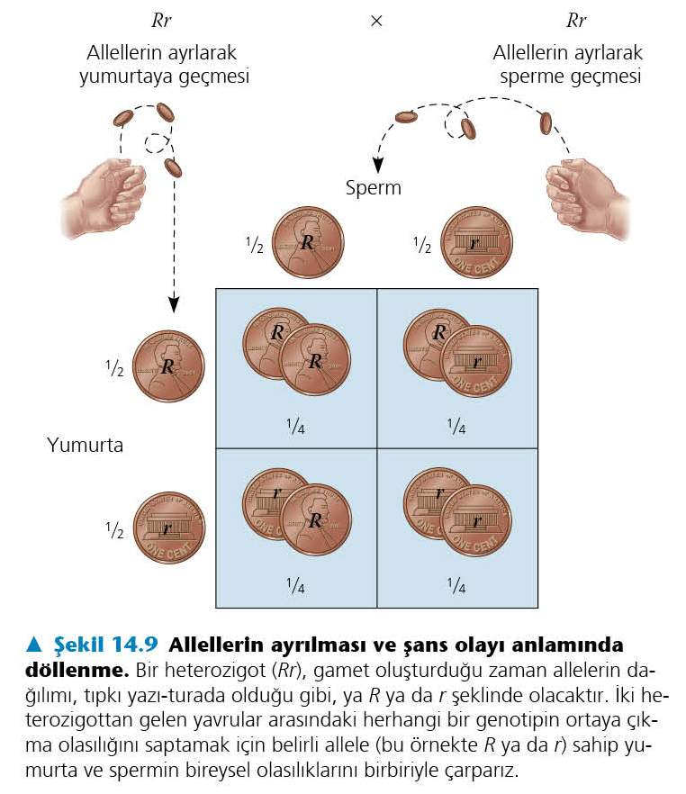
MENDEL VE GEN KAVRAMI
Olasılık,
Çarpma Kuralı (iki ya da daha fazla bağımsız olayın
belirli bir kombinasyonda meydana gelme şansı, bağımsız
Meydana gelme şanslarının çarpımına eşittir (F1 dölündeki herbir bireyin
Genotipinin meydana gelme oranı) ve
Toplam kuralı (İki ya da daha çok yol ile meydana
gelebilen bir olayın olaşılığı, bu yolların bağımsız olasılıklarının
Toplamına eşittir: F1 dölündeki hererozigotların oranı)

Slide 39
MENDEL VE GEN KAVRAMI
Yy X Yy Rr X Rr
YY Yy Yy yy RR Rr Rr rr
1 /4 2/4 1/4 1/4 2/4 1/4

Slide 40
MENDEL VE GEN KAVRAMI Mendel Tanımı Dışı Genetik İlişkiler
EKSİK BASKINLIK: Aslanağzı, Tay Sacs
EŞ BASKINLIK (Kodominans): MN Kangrupları,
Fenotipik oran: 1:2:1
Genotipik oran: 1:2:1
Oranlar aynıdır.

Slide 41
Çoklu Allelizm
MENDEL VE GEN
KAVRAMI Mendel Tanımı Dışı
Genetik İlişkiler
Anti B Anti A - Anti A ve B

Slide 42
MENDEL VE GEN KAVRAMI
Pleitropi, Epistasi
siyah kahverengi albino
9/16 3/16 4/16
BBEE/ Bb/Ee bbCC/bbCc bbcc

Slide 43
Poligenik Kalıtım (insanda deri rengi)
Üç karakter varsa, 2³ = 1/ 8 ihtimalle gamet oluşumu
MENDEL VE GEN KAVRAMI
abc
ABC
abc
ABC
aabbcc AaBbCc AABBCC

Slide 44
MENDEL VE GEN KAVRAMI Doğal ve Sonradan Edinilen: Çevrenin Fenotip Üzerine Etkisi

Slide 45
MENDEL VE GEN KAVRAMI
Soyağacı = pedigri analizleri

Slide 46
MENDEL VE GEN KAVRAMI
Çekinik gene bağlı ;Sistik fibrozis,
orak hücreli anemi, tay sacs,
Baskın: Cücelik, Huntington koresi
Letal)

Slide 47
MENDEL VE GEN KAVRAMI

Slide 48
MENDEL VE GEN KAVRAMI
Genetik hastalıkları test etme yöntemleri (Mutasyonun tanımlanması ve Fatal Yöntemler)

Slide 49
KALITIMIN KROMOZOMAL TEMELİ

Slide 50
KALITIMIN KROMOZOMAL TEMELİ
Carl Correns, Hugo de Vries,
Erich von Tschermak; hayvan ve
Bitkilerde Mendel’in bulgularını doğruladı.
W. Sutton ve T. Boveri kalıtımın kromozom
Teorisini oluşturdu

Slide 51
KALITIMIN KROMOZOMAL TEMELİ
MORGAN DENEYİ: ÖZGÜL KROMOZOM ÜZERİNDEKİ GENİN İZLENMESİ
3 ÇİFT OTOZOM VE
1 ÇİFT EŞEY
(x VE Y)
Morgan’ın

Slide 52
KALITIMIN KROMOZOMAL TEMELİ
DROSOPHİLA’ da Kırmızı göz renginin
Eşeye bağlı kalıtımı
F2 de Erkek bireylerin yarısı beyaz yarısı kırmızı gözlü

Slide 53
KALITIMIN
KROMOZOMAL
TEMELİ
1:575 1:575 1:575 1:575
Atasal tipler Rekombinantlar
(1909 yavru) (391 yavru)
Gözlenen (2300 yavru)

Slide 54
KALITIMIN KROMOZOMAL TEMELİ
Bağlantılı (Bağlı) Genler

Slide 55
KALITIMIN KROMOZOMAL TEMELİ

Slide 56
KALITIMIN KROMOZOMAL TEMELİ

Slide 57
KALITIMIN KROMOZOMAL TEMELİ
İnsanda Eşeye Bağlı Kalıtım: Renk körlüğü, Duchenne kas distrofisi, hemofili

Slide 58
KALITIMIN KROMOZOMAL
TEMELİ
X Kromozomunun
İnaktivasyonu, BARR
Cisimciği (XSIT geni, RNA),
X Metilasyonu

Slide 59
KALITIMIN KROMOZOMAL TEMELİ
KROMOZOMAL ANOMALİLER
NONDISJUNCTION
Anoployidi, poliployidi (monoploit, triploit, tetraploit), monosomik, trisomik
XXY:Knilefelter Sendromu (testisler küçük ve birey kısır)
XXX (Sağlıklı)
XYY (Normalden uzun)
XO: Kısır (TURNER SENDROMU)
Cri Du Chat: 5. kromozom delesyonu
CML: Translokasyon
Down sendromu: 21. Kromozom trisomisi ve bu kromozomlarda delesyon ve translokasyon

Slide 60
KALITIMIN KROMOZOMAL TEMELİ

Slide 61
KALITIMIN KROMOZOMAL TEMELİ
Anöploidi.. Toplam 47 kromozom. Fazladan bir 21. kromozom!

Slide 62
KALITIMIN KROMOZOMAL TEMELİ
Resiprokal (karşılıklı) translokasyon sonucu 22. kromozomun bir kısmı, 9. kromozomun küçük bir parçasıyla yer değişir!
Anöploidi (2n) .. Toplam 47 kromozom. Fazladan bir 21. kromozom!

Slide 63
KALITIMIN KROMOZOMAL TEMELİ
Bir Allelin Anneden ya da Babadan Alınmasına Bağlı İfade (fenotip) farklılığı
Prader-Wiili Sendromıu:
Aşırı şişmanlık, geri, zekalılık,
küçük el ve ayaklar,kısa boy
(delesyonlu 15. kromozom babadan)
Angelman Sendromu: Anlamsız
hareketler (gülme), motor ve
zihni semptomlar
(delesyonlu 15. kromozom anadan)
Metillenme sonucu inaktivasyon
Kırılgan X sendromu: X
Kromozomunun bir ucunun ince
İplik halinde oluşu (Erkeklerde
1500, dişilerde 2500 de 1)
anormal X kromozomları anadan
Kalıtıldığında hastalık daha
yaygındır

Slide 64
KALITIMIN KROMOZOMAL TEMELİ
Maternal Kalıtım
İnsanda Mitokondriyel
Miyopati
Alzheimer, Kalp, Diyabet:Katkı

Slide 65
KALITIMIN MOLEKÜLER TEMELİ

